Slide 1


Báo cáo tiến độ lần 3 Nhóm 13-TT

Slide 2

ĐỀ TÀI : ĐIỂM DANH – CHẤM CÔNG BẰNG NHẬN DIỆN KHUÔNG MẶT
Nội dung chính gồm các phần sau :
Phần I . Deploy API Server Django, Client Vuejs , Run file py trong raspberry (Nguyễn Văn Mạnh – Captain)
Phần II. Cài đặt phần cứng Raspberry, Triển khai các API cho front-end (Nguyễn Công Cường)
Phần III. Xây dựng Model nhận diện khuôn mặt (Nguyễn Văn Hoàng Phúc – Trần Thanh Nguyên)

Slide 3

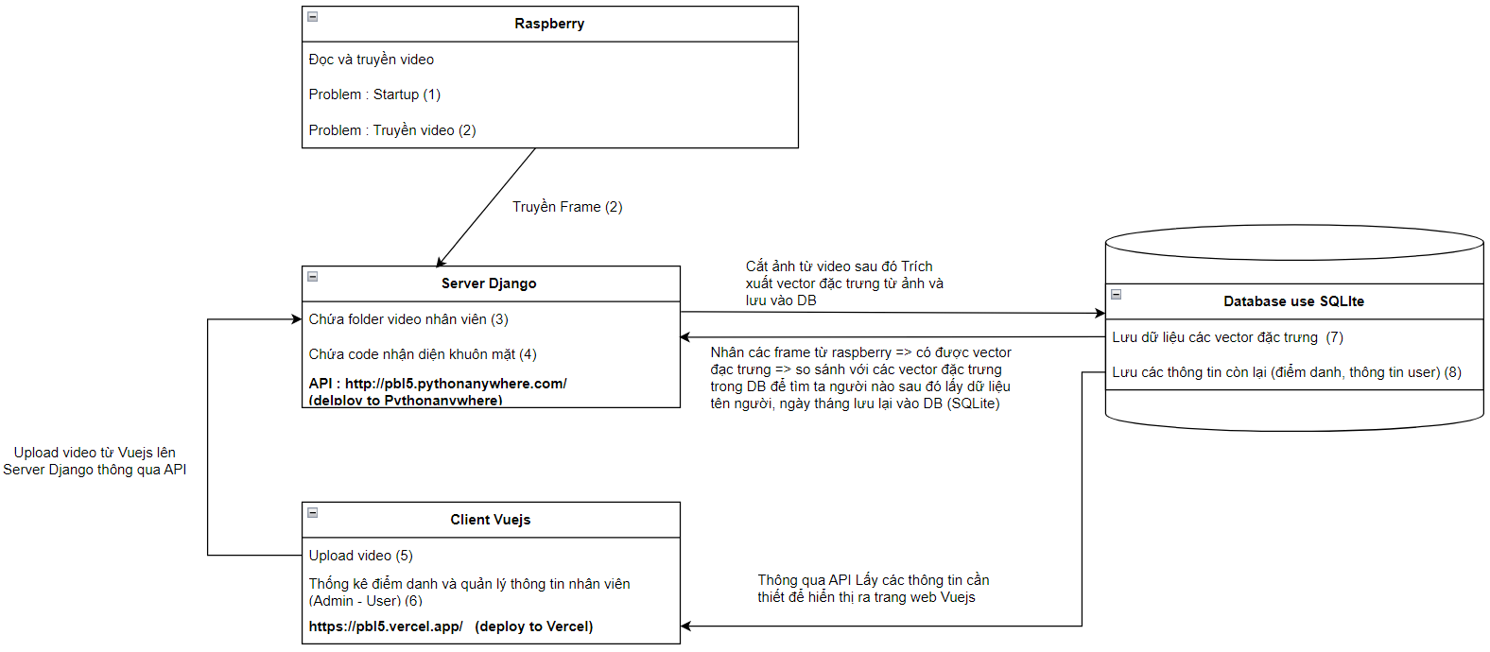
Nhắt lại Sơ đồ hệ thống

Slide 4

Deploy API Server Django, Client Vuejs Run file py trong raspberry
01
Nguyễn Văn Mạnh – Captain

Slide 5
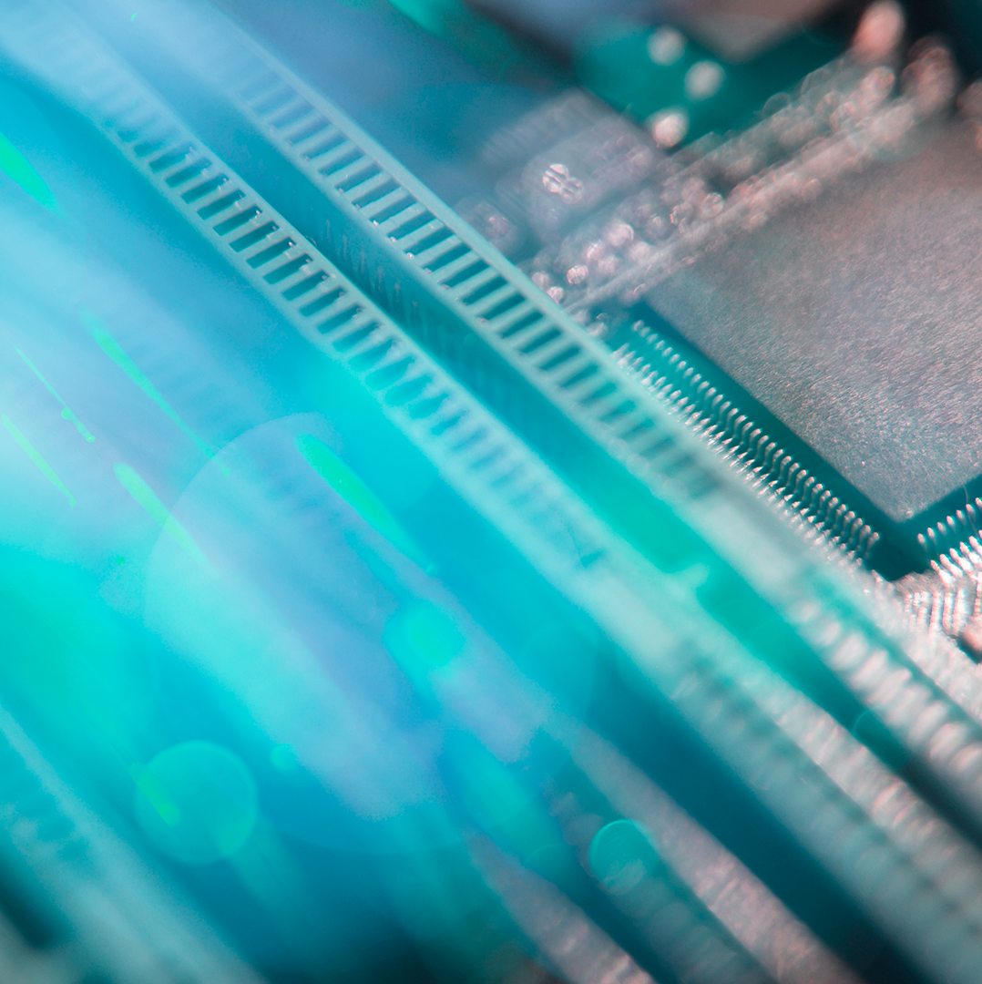

Client Vuejs

Slide 6
Demo User : https://pbl-5.vercel.app/main/login
Email : user123@gmail.com
Password : user123
Demo Admin : https://pbl-5.vercel.app/admin/login
Email : admin1@gmail.com
Password : admin1

Slide 7
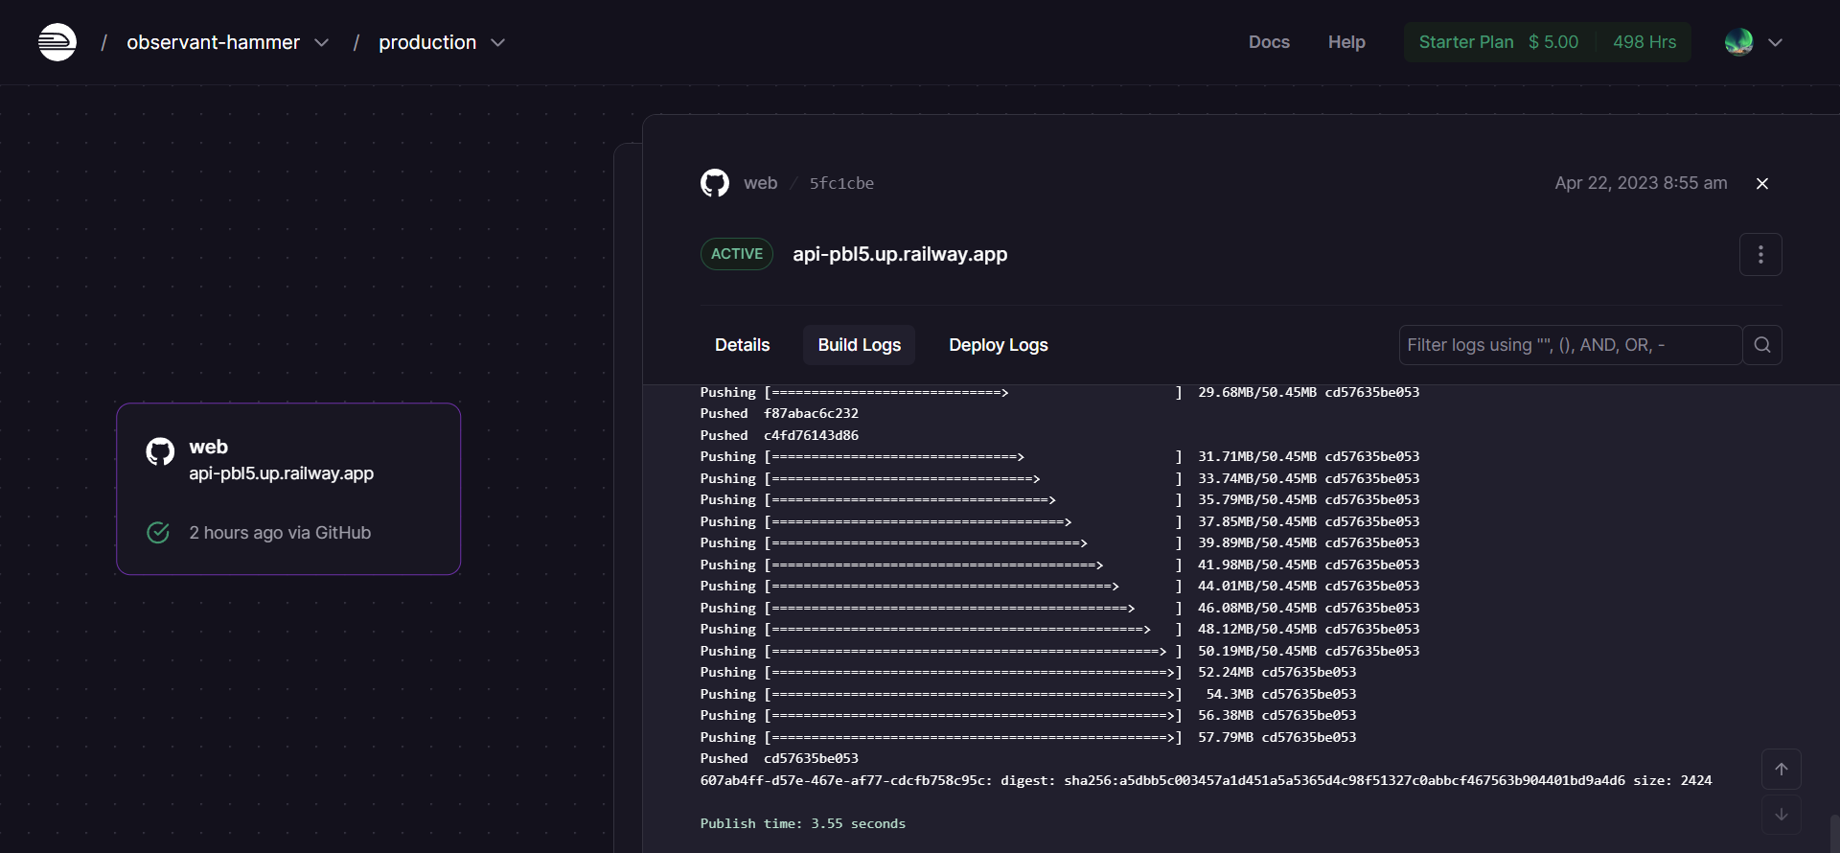
Server Django

Slide 8
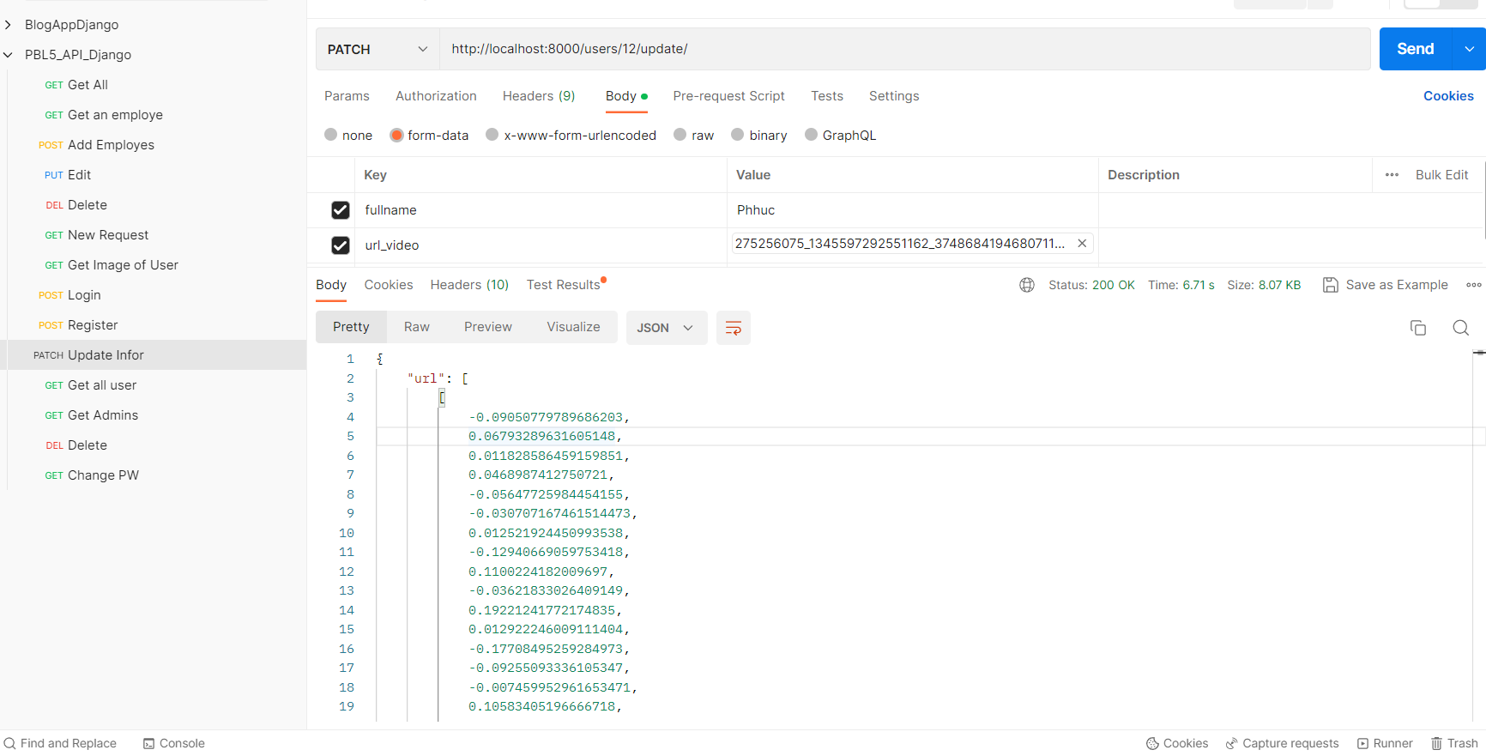
Server Django

Slide 9
Xây dựng REST API by Django
02
Nguyễn Công Cường

Slide 10
Cài đặt phần cứng Raspberry
Phần 1

Slide 11
Cài đặt hệ điều hành cho Raspberry:
Các thiết bị phần cứng cần thiết:
- Màn hình máy tính
- Bàn phím
- Raspberry pi 3 model B
- Thẻ nhớ
- Đầu đọc thẻ nhớ
- Các dây nối

Slide 12

Cài đặt hệ điều hành cho Raspberry:
Chương trình cài đặt hệ điều hành Raspberry

Slide 13
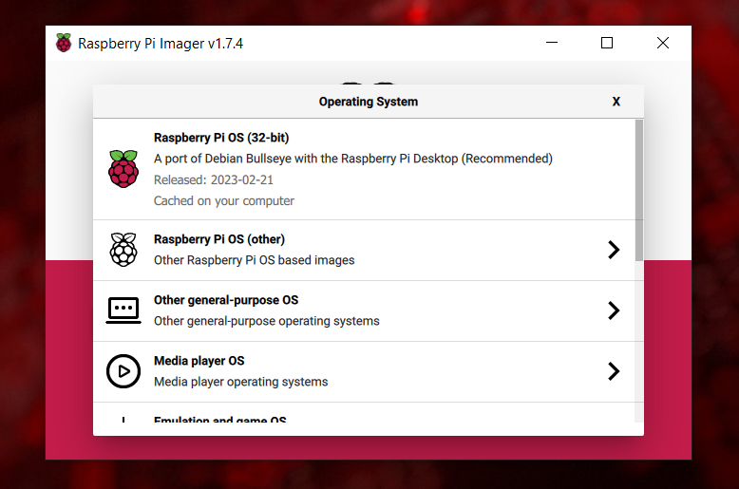
Cài đặt hệ điều hành cho Raspberry:
Import hệ điều hành vào thẻ nhớ thông qua đầu đọc

Slide 14
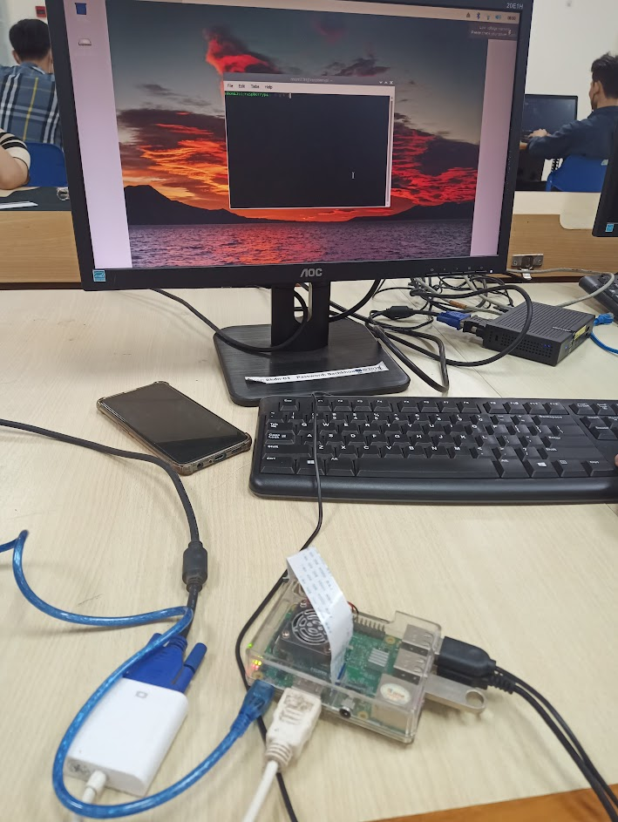
Kết quả quá của quá trình cài đặt

Slide 15
Triển khai các API cho front-end
Phần 2

Slide 16
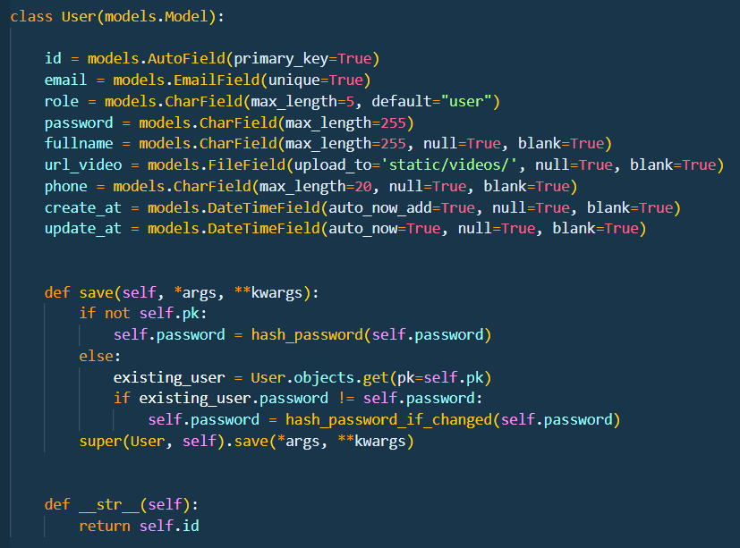
Bổ sung thêm một vài trường vào bảng Nhân viên

Slide 17
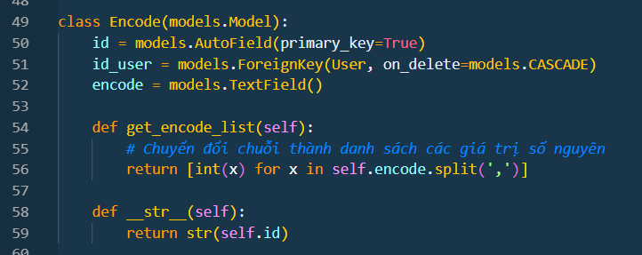
Xây dựng thêm bảng chứa các Encode của mỗi nhân viên

Slide 18
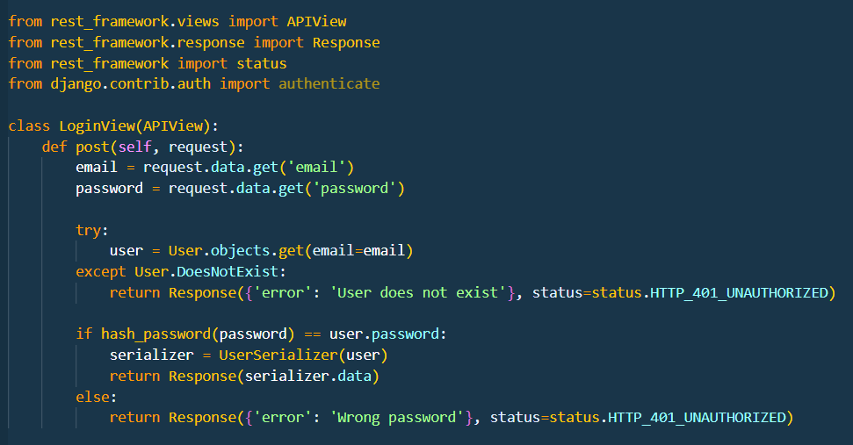
Xây dựng API đăng nhập tài khoản cho nhân viên

Slide 19
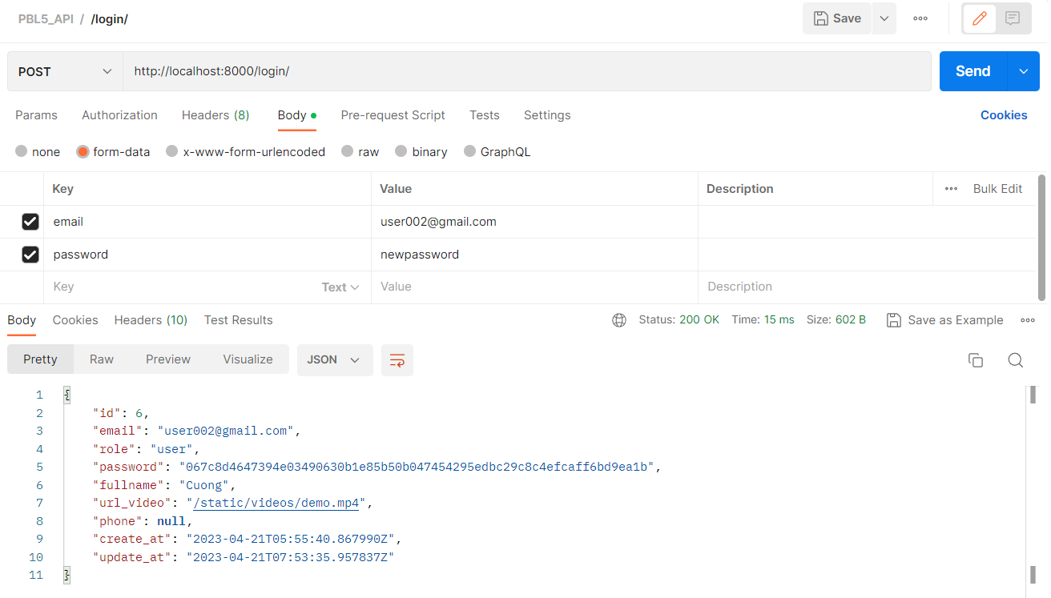
Khi client gửi tài khoản + mật khẩu chính xác, API sẽ trả về thông tin của nhân viên

Slide 20
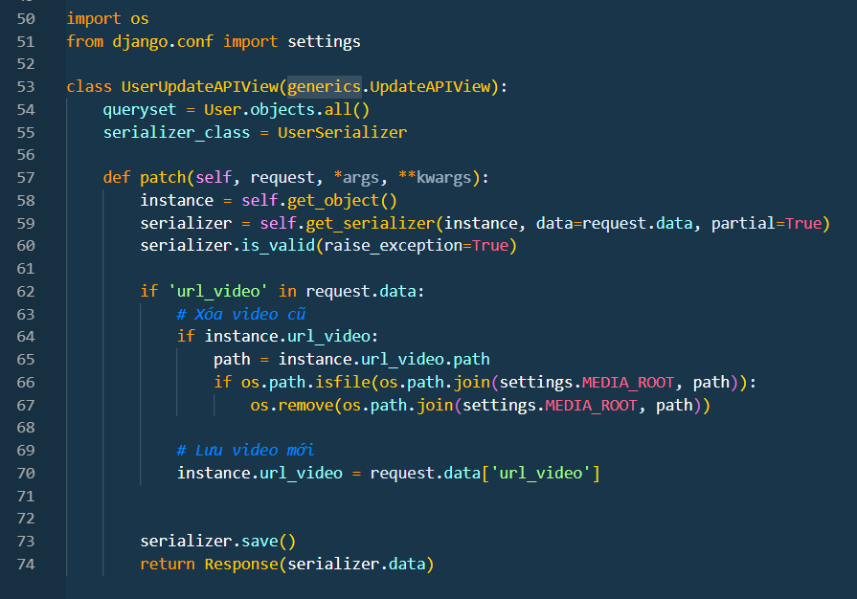
Xây dựng API cập nhập thông tin nhân viên

Slide 21
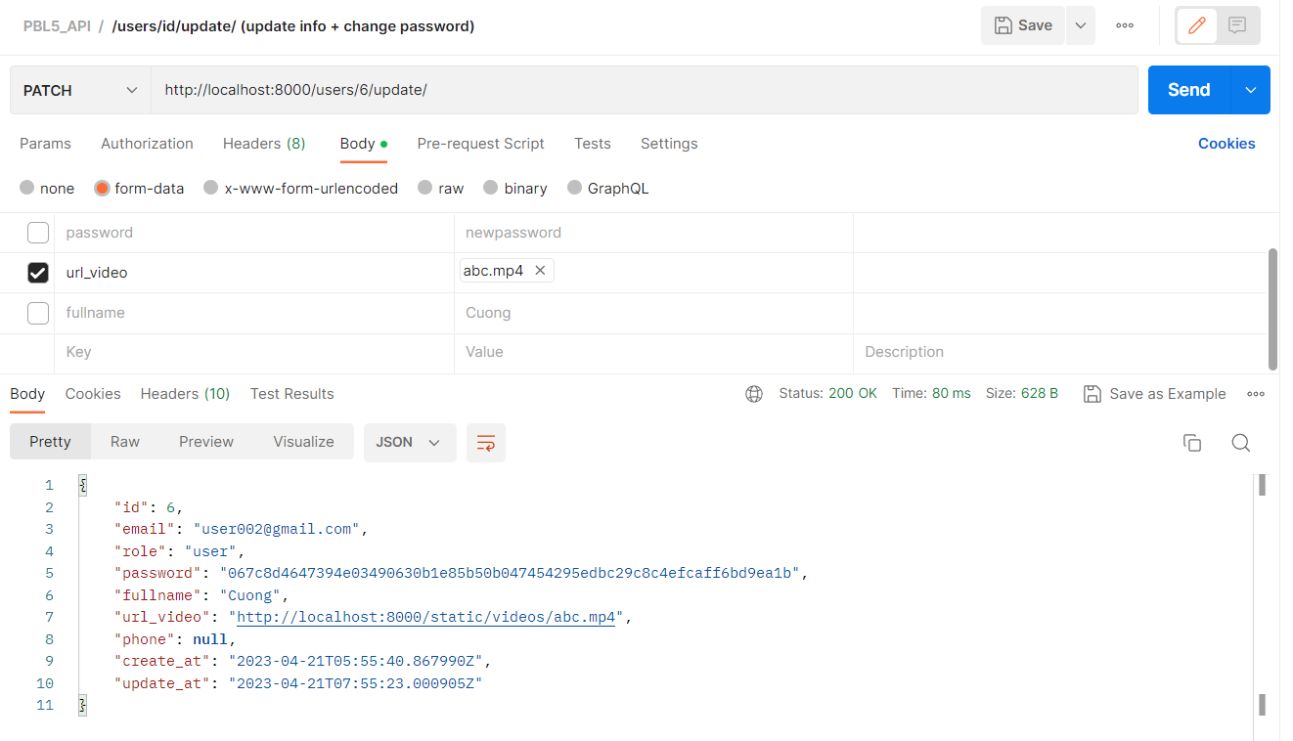
Thông tin nhân viên sẽ được cập nhập qua phương thức PATCH từ Client

Slide 22
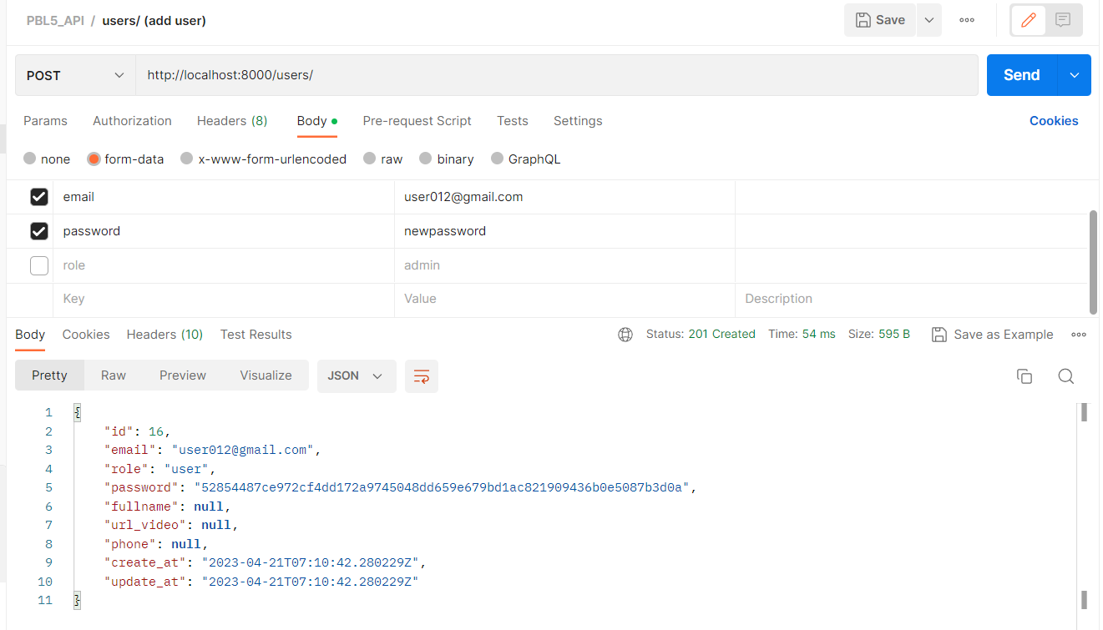
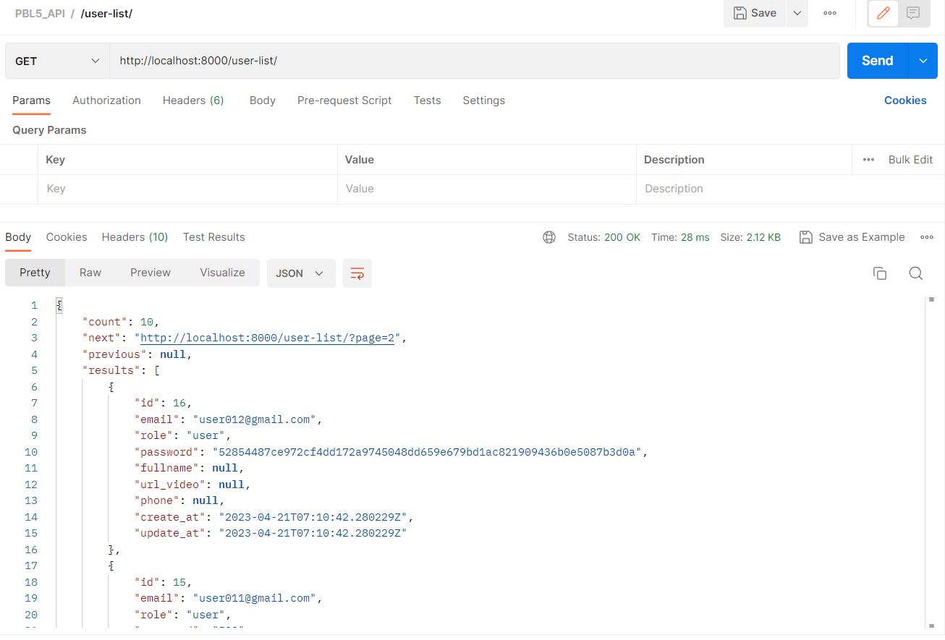
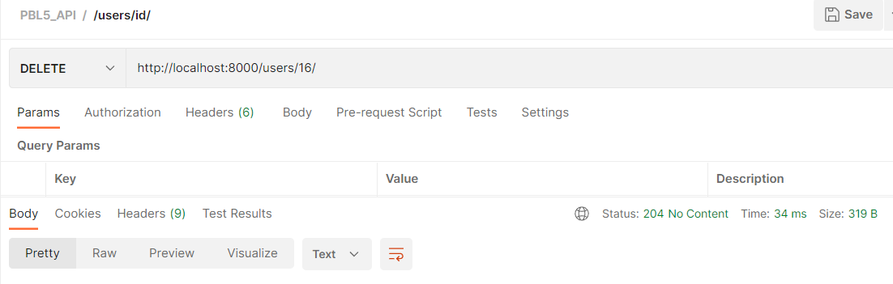
Một số API khác
Add Staff, Get List Staff, Del Staff, …

Slide 23
Tài liệu tham khảo:
www.raspberrypi.com/software/
chat.openai.com
www.django-rest-framework.org

Slide 24
Thank for watching

Slide 25
Xây dựng Model nhận diện khuôn mặt
03
Nguyễn Văn Hoàng Phúc – Trần Thanh Nguyên

Slide 26
Phần thuật toán:
Đầu vào:
Tập dữ liệu huấn luyện (các khuôn mặt được chọn làm gốc để nhận diện)
Tập dữ liệu kiểm thử (các khuôn mặt lấy ra từ camera cần nhận diện)
Đầu ra:
Kết quả nhận diện trên tập dữ liệu kiểm thử
Hiệu suất nhận diện bao nhiều phần trăm

Slide 27
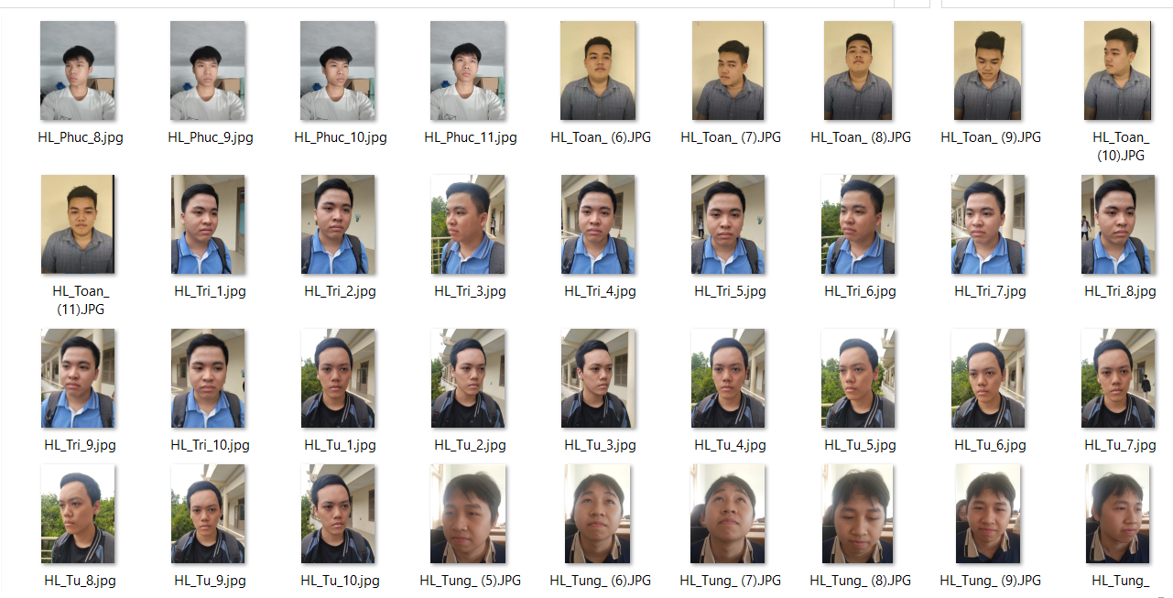
Tập dữ liệu train

Slide 28
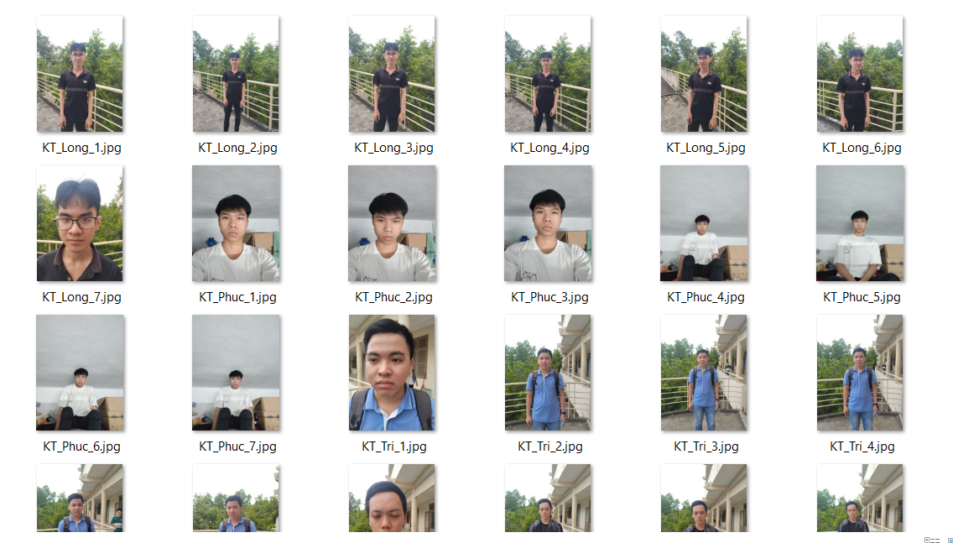
Tập dữ liệu test

Slide 29
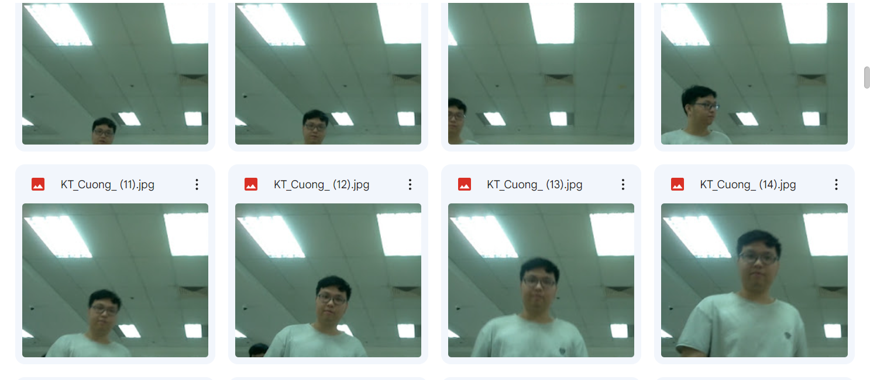
Tập dữ liệu test

Slide 30
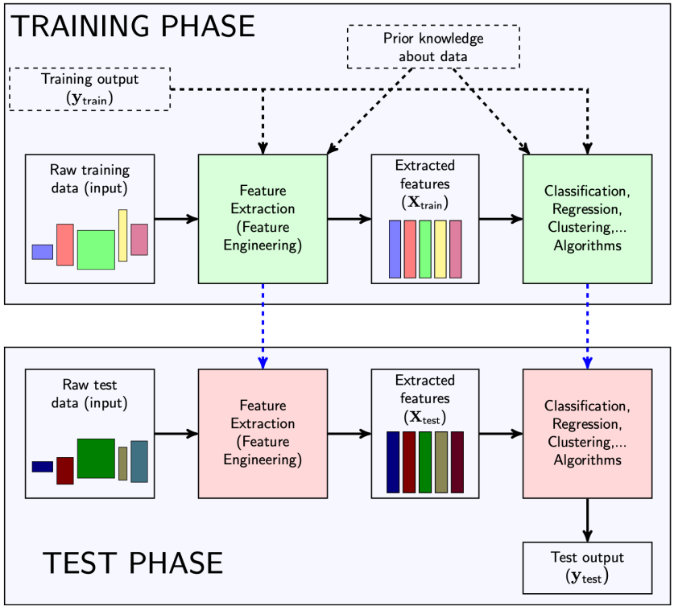
Mô hình chung cho các bài toán học máy

Slide 31
Phần thuật toán:
Trích xuất đặc trưng: Hai mô hình đơn giản trong xử lí ảnh và nhận dạng đối tượng được sử dụng là LBP (Local Binary Patterns) và HoG (Histogram of Oriented Gradients).
LBP là một phương pháp đặc trưng đơn giản, dựa trên việc so sánh các giá trị pixel trong vùng lân cận của mỗi điểm ảnh với giá trị trung tâm của vùng đó. Kết quả của quá trình so sánh này được biểu diễn dưới dạng một chuỗi nhị phân, gọi là mẫu LBP. Mẫu LBP được sử dụng để mô tả tính năng cục bộ của ảnh và có thể được sử dụng để nhận dạng đối tượng.
HoG là một phương pháp trích xuất đặc trưng dựa trên việc tính toán bộ mô tả hướng của các cạnh trong ảnh. HoG được sử dụng để phát hiện đối tượng trong ảnh bằng cách so sánh bộ mô tả của ảnh với bộ mô tả của các đối tượng đã biết trước và tìm kiếm sự khớp nhau.

Slide 32
Phần thuật toán:
Đối với mỗi mô hình ta thực hiện các phương pháp tiền xử lí dữ liệu khác nhau:
- Chuyển đổi định dạng dữ liệu (gray scale): Vì màu sắc không quyết định đến đặc trưng được trích xuất từ các mô hình LBP, HoG, nên chiều màu sắc sẽ bị loại bỏ trở thành ảnh trắng đen.
- Loại bỏ nhiễu (xử lí ngoại lệ): Sử dụng các phương pháp loại bỏ nhiễu như Gaussian Blur, Median Blur, Bilateral Filtering.
- Chuẩn hóa dữ liệu: Hiện tại màu sắc của các bức ảnh sẽ là trắng đen tuy nhiên mức độ đậm nhạt chưa thống nhất nên sẽ chuẩn hóa mức độ đậm nhạt về mức min max (min: trắng , max: đen)

Slide 33
Tiền sử lí dữ liệu
Mỗi hình ảnh trong tập dữ liệu đầu vào sẽ được:
Đọc ra với hệ màu trắng đen:
Hiện tại đọc ra hệ màu cv2.IMREAD_GRAYSCALE
Xác định tọa độ khuôn mặt và cắt hình ảnh khuôn mặt
Detect face bằng hàm face_locations trong thư viện.
Cắt ảnh tương tự như cắt mảng 2 chiều.
Chuẩn hóa khuôn mặt về kích thước thích hợp
Hiện tại chọn được kích thước là 64*64 cho mỗi khuôn mặt
Xử lí ngoại lệ, làm mờ ảnh
GaussianBlur, medianBlur, bilateralFilter.
Chuẩn hóa dữ liệu
image = cv2.normalize(image, None, alpha=0, beta=1, norm_type=cv2.NORM_MINMAX, dtype=cv2.CV_32F)

Slide 34
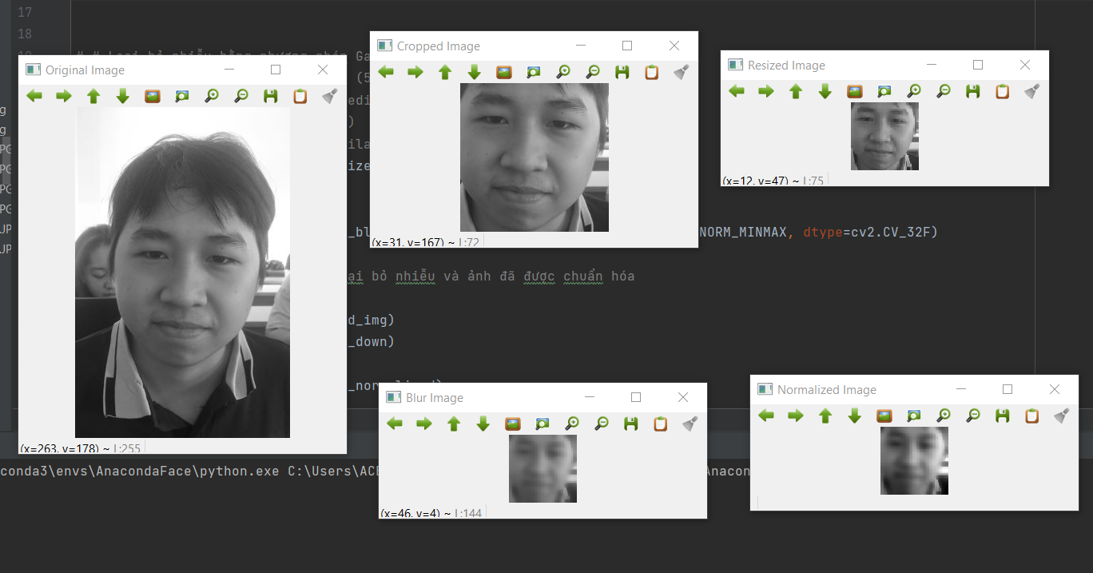
Giai đoạn xử lí tiền dữ liệu

Slide 35
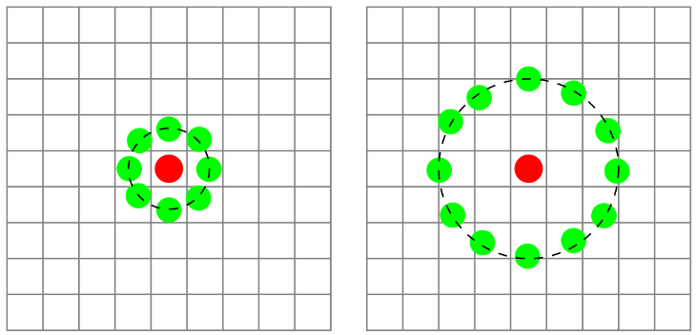
Sử dụng LBP để trích xuất đặc trưng
D = 3, góc = 45 độ
D = 5, góc = 30 độ
Mỗi pixel (điểm ảnh) sẽ có một giá trị duy nhất thể hiện độ xám của điểm đó (0-255). Chúng ta đi so sánh giá trị của các điểm ảnh lân cận với điểm trung tâm để thu được giá trị của điểm ảnh LBP.

Slide 36
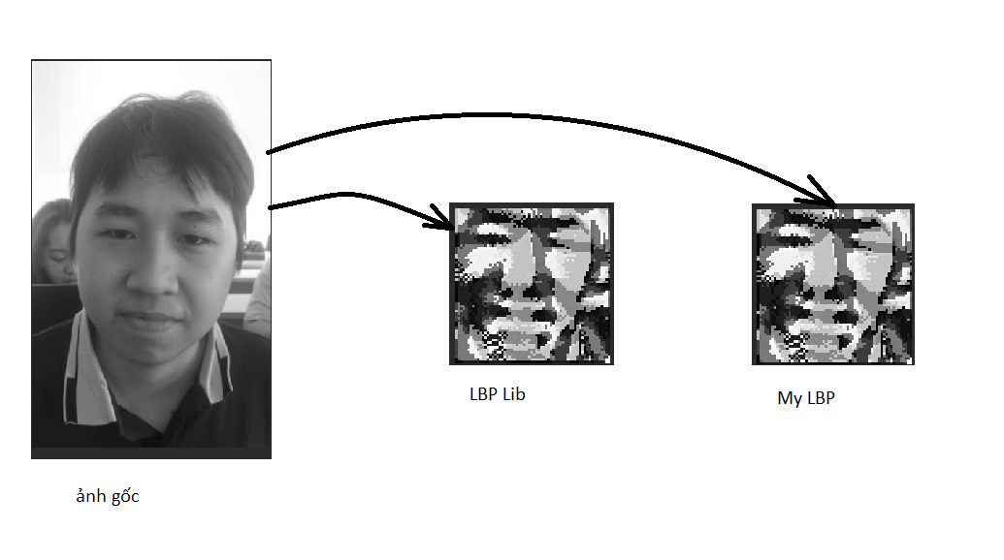
Sử dụng LBP để trích xuất đặc trưng

Slide 37
Sử dụng LBP để trích xuất đặc trưng
# đã có LBP_img
hist, _ = np.histogram(out_our, bins=256)
# chuan hoa
hist = np.float32(hist) / np.sum(hist)
Như vậy ta có việc trích xuất đặc trưng bằng LBP thực chất là thống kê histogram của các điểm ảnh trên LBP image.
Ta có một siêu tham số đặc trưng cho LBP là bins – số khoảng để chia các điểm ảnh trong LBP image

Slide 38
Sử dụng HoG để trích xuất đặc trưng
# Tính gradient
gx, gy = gradient(image)
# Tính độ lớn và hướng của gradient trung bình trong mỗi ô pixel
magnitude, angle = magnitude_orientation(gx, gy)
# Tính histogram của hướng gradient trong mỗi ô pixel
histogram = orientation_histogram(magnitude, angle, orientations, pixels_per_cell, cells_per_block)
# Tính đặc trưng HOG
hog_feature = histogram.ravel()
# print(hog_feature)
return hog_feature

Slide 39
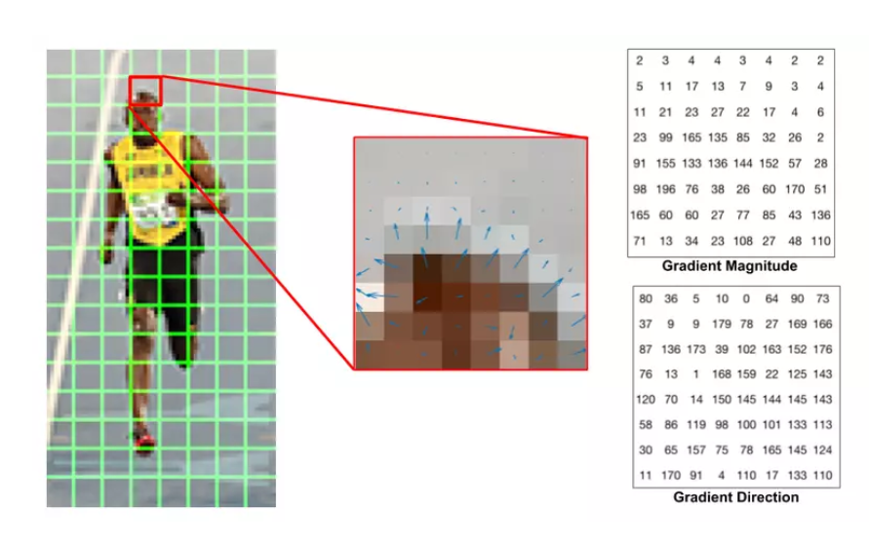
Sử dụng HoG để trích xuất đặc trưng

Slide 40
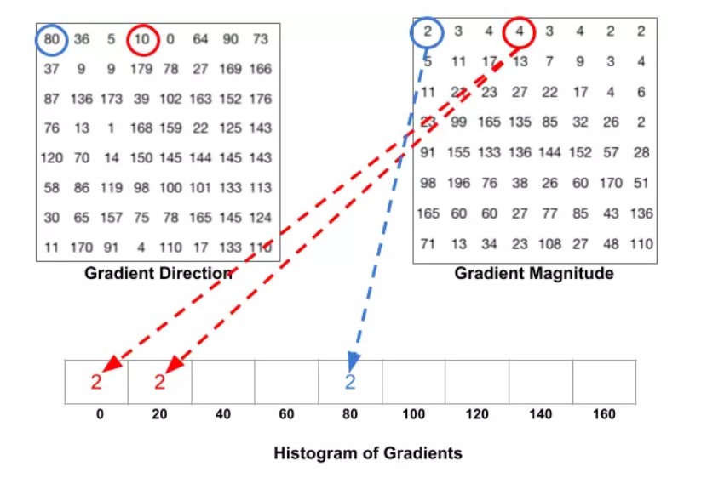
Sử dụng HoG để trích xuất đặc trưng

Slide 41
SVM
LDA
01
02
KNN
03
04
RandomForest
Các mô hình phân cụm dữ liệu
Principal Component Analysis
Linear Discriminant Analysis
k-Nearest Neighbor
05
RandomForest

Slide 42
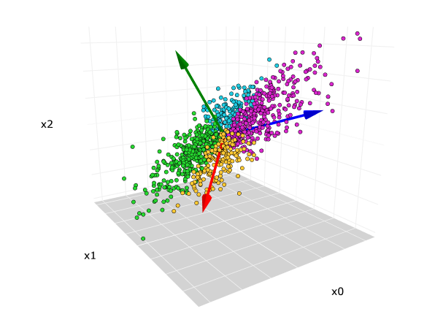
Giảm chiều dữ liệu - Phương pháp PCA
PCA( Principal Component Analysis) : là phương pháp chọn ra những đặt trưng quan trọng
Ma trận đặt trưng hiện tại của các ảnh là ma trận 1 x 128 (vẫn còn khá lớn)

Slide 43
Các bước của PCA
Tính toán ma trận hiệp phương sai:
Lựa chọn số lượng thành phần chính
Tính toán các thành phần chính
Tính toán ma trận trọng số
Biểu diễn dữ liệu mới
Hiện tại có nhiều thư viện hỗ trợ PCA : như numpy , scikit-learn pandas...

Slide 44
KNN (k-Nearest Neighbor)
Định nghĩa : là một thuật toán học có giám sát dùng để phân loại hoặc dự đoán dữ liệu mới dựa trên các điểm dữ liệu đã biết.
Sử dụng phương pháp : tính khoảng cách , dựa vào nhãn các k điểm gần nhất để đưa ra dự đoán nhãn của điểm này
Thư viện sciki-learn: có hàm kneighbersclassified hỗ trợ tính toán

Slide 45
KNN (k-Nearest Neighbor)
Định nghĩa : là một thuật toán học có giám sát dùng để phân loại hoặc dự đoán dữ liệu mới dựa trên các điểm dữ liệu đã biết.
Sử dụng phương pháp : tính khoảng cách , dựa vào nhãn các k điểm gần nhất để đưa ra dự đoán nhãn của điểm này
Thư viện sciki-learn: có hàm kneighbersclassified hỗ trợ tính toán

Slide 46
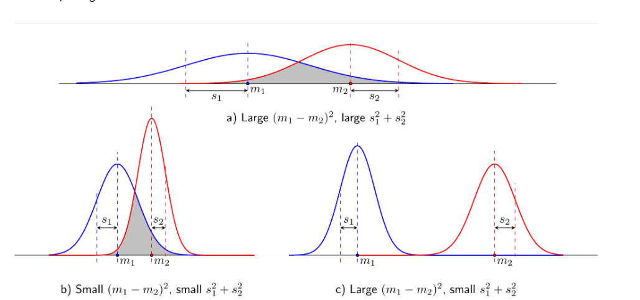
LDA (Linear Discriminant Analysis)

Slide 47
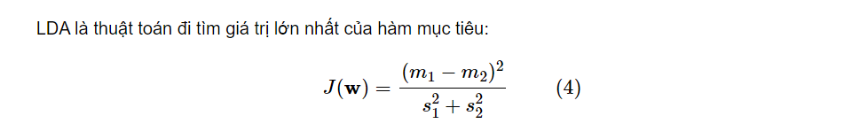
LDA (Linear Discriminant Analysis)
Có thể bạn đang tự hỏi, độ lệch chuẩn và khoảng cách giữa hai kỳ vọng đại diện cho các tiêu chí gì:
Như đã nói, độ lệch chuẩn nhỏ thể hiện việc dữ liệu ít phân tán. Điều này có nghĩa là dữ liệu trong mỗi class có xu hướng giống nhau. Hai phương sai s1 bình phương và s2 bình phương còn được gọi là các within-class variances.
Khoảng cách giữa các kỳ vọng là lớn chứng tỏ rằng hai classes nằm xa nhau, tức dữ liệu giữa các classes là khác nhau nhiều. Bình phương khoảng cách giữa hai kỳ vọng (m1−m2) bình phương còn được gọi là between-class variance.

Slide 48
LDA (Linear Discriminant Analysis)
from sklearn.discriminant_analysis import LinearDiscriminantAnalysis import numpy as np # Các vector đặc trưng của các khuôn mặt đã biết known_faces = np.array(encodeListKnow) # Nhãn của các khuôn mặt đã biết known_labels = np.array(classnames) # Các vector đặc trưng của các khuôn mặt chưa biết unknown_faces = np.array(encodeListUnknow) # Khởi tạo mô hình LDA lda = LinearDiscriminantAnalysis() # Huấn luyện mô hình LDA với các vector đặc trưng đã biết và nhãn tương ứng lda.fit(known_faces, known_labels) # Dự đoán nhãn của các khuôn mặt chưa biết bằng cách sử dụng mô hình LDA đã huấn luyện predicted_labels = lda.predict(unknown_faces) # In ra các nhãn được dự đoán print(predicted_labels)

Slide 49

SVM (Support Vector Machine)
Định nghĩa : là một thuật toán học có giám sát được sử dụng cho các bài toán phân loại và hồi quy. Cơ chế hoạt động của SVM được thực hiện bằng cách tìm một siêu mặt phẳng (hyperplane) phân chia tốt nhất các điểm dữ liệu thuộc các lớp khác nhau
Lựa chọn kernel function và các siêu tham số (hyperparameters) cho SVM.
Huấn luyện SVM trên dữ liệu huấn luyện.
Đánh giá hiệu suất của SVM trên dữ liệu kiểm tra.
Tinh chỉnh các siêu tham số của SVM để cải thiện hiệu suất.
Các bước tiến hành :
Thư viện sciki-learn: có hàm SVC hỗ trợ tính toán

Slide 50
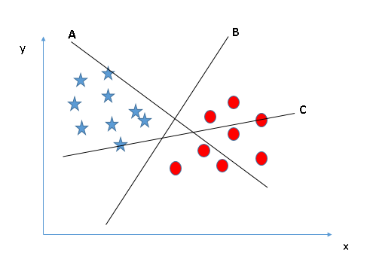
SVM (Support Vector Machine)
Quy tắc 1 :Chọn một hyper-plane để phân chia hai lớp tốt nhất

Slide 51
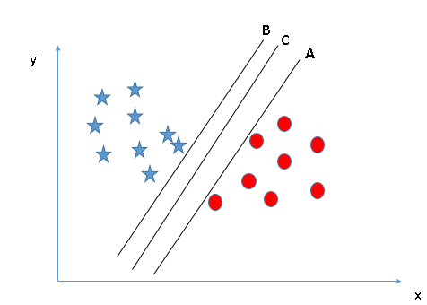
SVM (Support Vector Machine)
Quy tắc thứ hai chính là xác định khoảng cách lớn nhất từ điểu gần nhất của một lớp nào đó đến đường hyper-plane

Slide 52
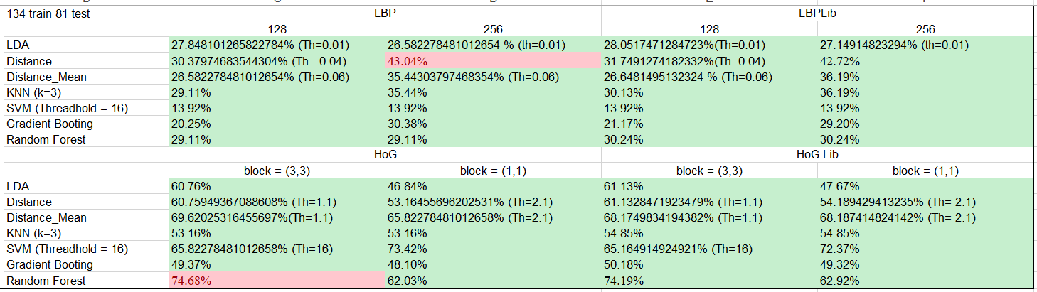
Thống kê hiệu xuất nhận diện

Slide 53
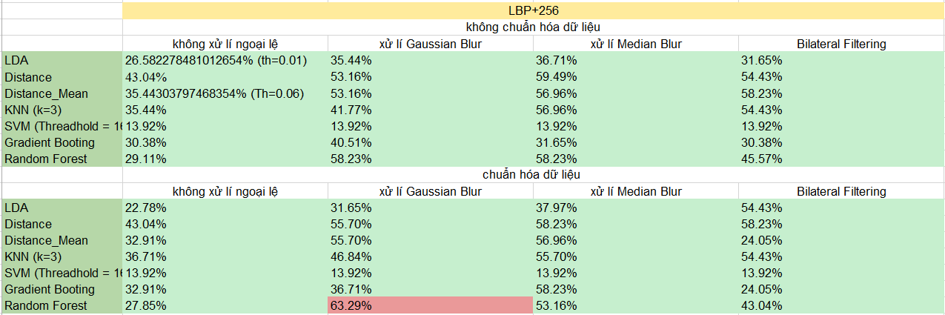
Thống kê hiệu xuất nhận diện

Slide 54
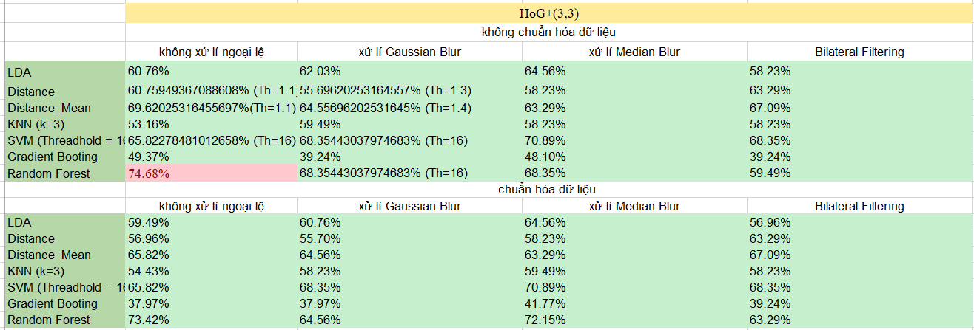
Thống kê hiệu xuất nhận diện

Slide 55
Kết luận
So sánh mô hình LBP vs mô hình HoG:
- Ta có thể thấy rõ sự chênh lệch hiệu xuất của hai mô hình LBP với mô hình HoG (đối với LBP thì hiệu xuất cải thiện tối đa là 63.29% trên tập kiểm thử còn mô hình HoG có hiệu xuất lên đến 74.68%)
=> Bản chất của 2 mô hình có sự khác biệt rõ rệt
- Việc sử dụng các phương pháp xử lí tiền dữ liệu cho hiệu quả cao ở mô hình LBP nhưng lại không mang lại hiệu quả đáng kể ở mô hình HoG
=> Do LBP dễ bị ảnh hưởng bởi nhiễu và các giá trị cần được chuẩn hóa hơn là HoG

Slide 56
Tài liệu tham khảo:
Tìm hiểu phương pháp LBP:
https://minhng.info/tutorials/local-binary-patterns-lbp-opencv.html#:~:text=Local%20Binary%20Patterns%20(hay%20c%C3%B2n,m%C3%A1y%20%C4%91%E1%BB%83%20h%E1%BB%8Dc%20%2F%20ph%C3%A2n%20lo%E1%BA%A1i.
Tìm hiểu phương pháp HoG:
https://viblo.asia/p/tim-hieu-ve-phuong-phap-mo-ta-dac-trung-hog-histogram-of-oriented-gradients-V3m5WAwxZO7
Các phương pháp tiền xử lí dữ liệu + classification:
Tài liệu học tập môn KHDL, Trí tuệ nhân tạo

